Slide 1


MY
POCKET
GYM
LA PALESTRA NELLA TUA TASCA
Università degli Studi di Salerno

Slide 2
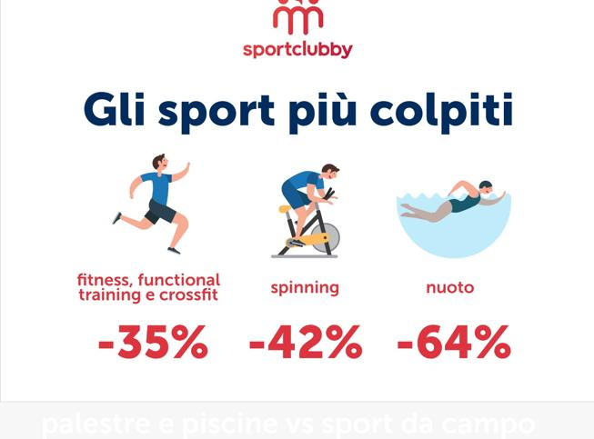
Problema
La gestione di schede e statistiche da parte delle palestre e dei personal trainer spesso risulta molto onerosa,obbligandoli ad usare applicazioni come excel o strumenti social per aggiornare le schede dei clienti. Inoltre, il Covid-19 ha costretto tutti in casa, ma questo non ha limitato milioni di appassionati di fitness nel continuare ad allenarsi.
Ognuno ha trovato la propria soluzione con dirette in stream, video su YouTube e app di fitness. Tutti servizi validi ma non integrati tra di loro.
E' qui che nasce l'idea di MY POCKET GYM.
Università degli Studi di Salerno

Slide 3
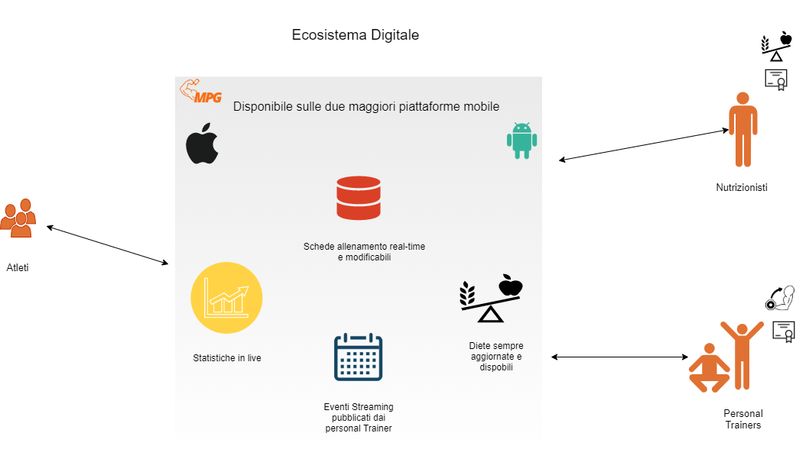
Soluzione
Una piattaforma dove atleti, PT e nutrizionisti possono interagire tra loro con la possibilità di avere un set di strumenti come se stessero all’interno di una palestra
Università degli Studi di Salerno

Slide 4
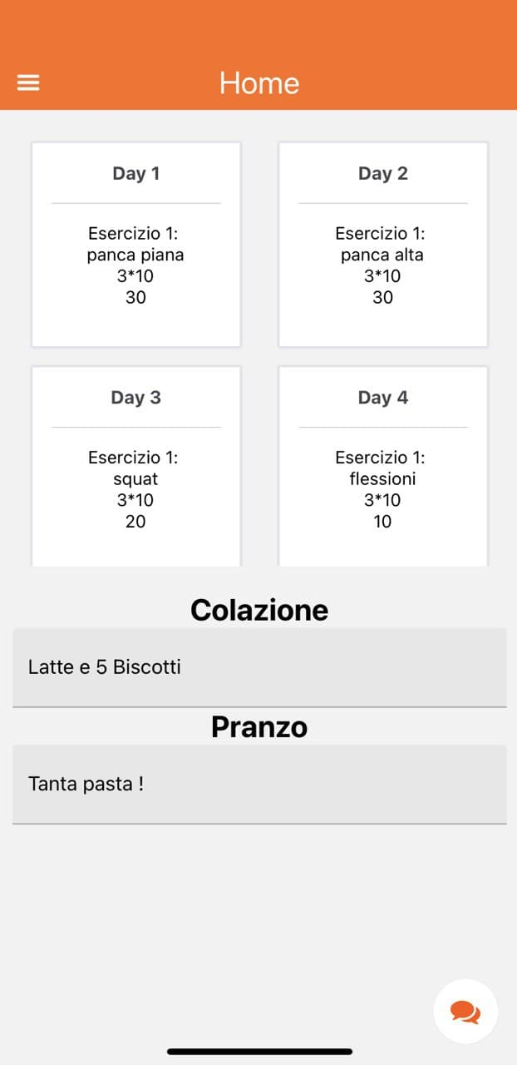
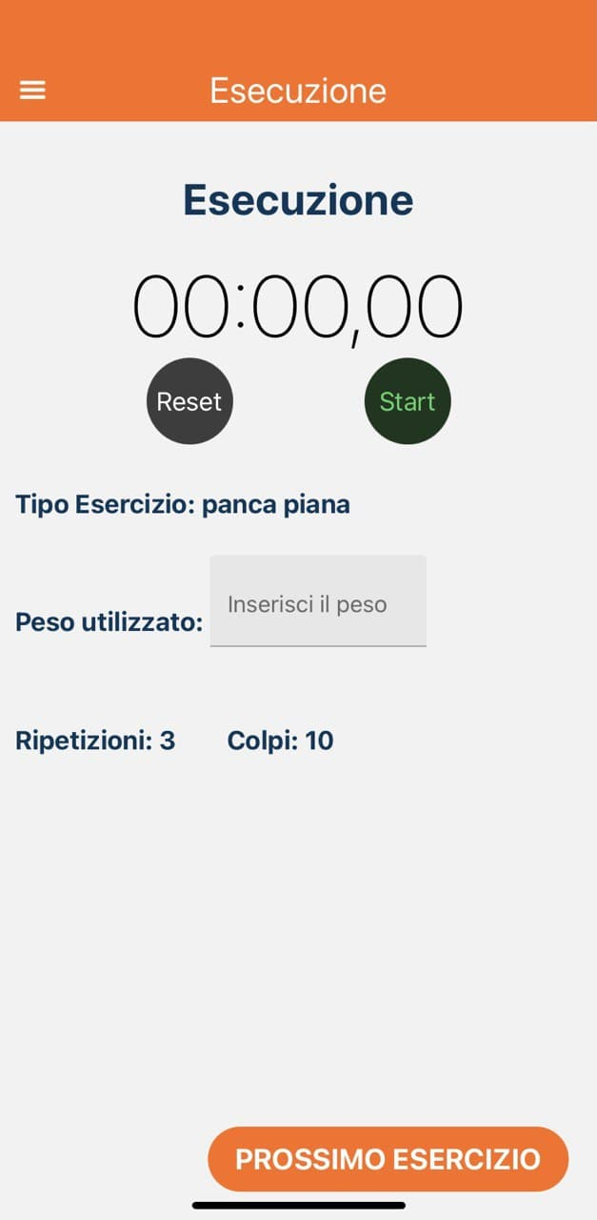
Prodotto
La nostra soluzione si propone come Hub Virtuale che mette in comunicazione facilmente amanti del fitness, Personal Trainer e Nutrizionisti provenienti da tutta Italia.
Università degli Studi di Salerno

Slide 5


Tecnologie utilizzate
+
Università degli Studi di Salerno

Slide 6
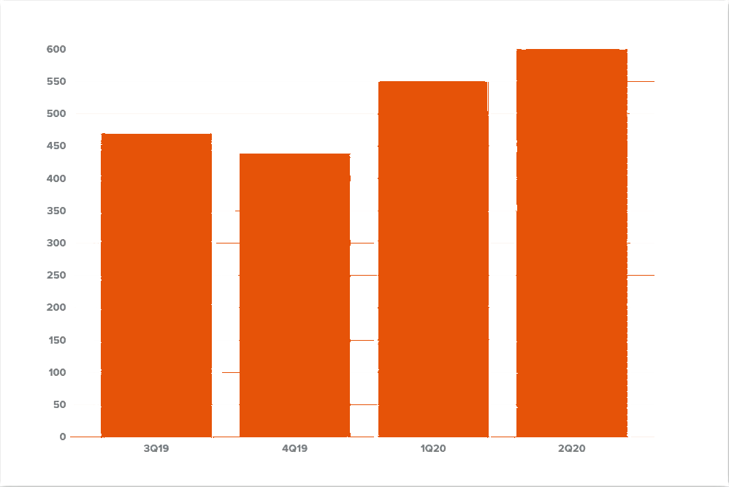
Mercato
INSTALLAZIONE HEALTH & FITNESS APP A LIVELLO GLOBALE
Università degli Studi di Salerno

Slide 7



Concorrenza
App di fitness
Palestre già
presenti in
rete
Personal Trainer
già attivi in rete
Università degli Studi di Salerno

Slide 8

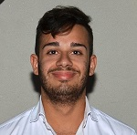
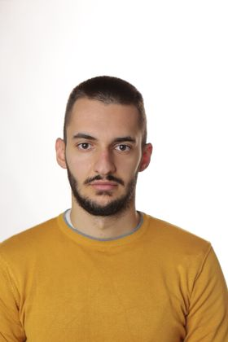
Team
Truono Francesco
Liguorino Vincenzo
Petrosino Aniello
Università degli Studi di Salerno

Slide 9




A che punto siamo
Integrazione con Firestore
Mockup & Design
Realizzazione Prototipo
Università degli Studi di Salerno

Slide 10
Grazie per l’attenzione
Università degli Studi di Salerno

